Slide 1




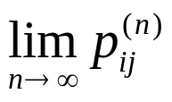
四、 转移概率的稳态性能
问题 马尔可夫链是否具有统计意义下的稳态性, 即要回答以下问题?
当
时, 转移概率数列
是否收敛?
若
存在,此极限是否与初始状态 i 无关?
(3)在怎样的条件才能保证
存在且与初始状态 i 无关?
而此时, π_{j} := lim_{n→∞} p^{(n)}_{ij} 是否为一概率分布?

Slide 2
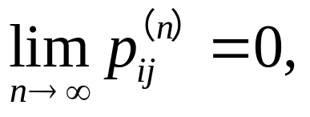
1. 转移概率的极限
考虑到
(1) 若 j 非常返或零常返, 则对任何 i 有
于是为排除这种平凡的情况, 下面在讨论 p^{(n)}_{ij} 的极限时
总假设 j 是正常返的. 为再次排除使 p^{(n)}_{ij} ≡ 0 的平凡情况,
应该考虑那些存在 n 使得 p^{(n)}_{ij}>0 的 i, 即可达 j 的 i. 这样
的 i 应该具有什么属性 (属于什么类别)? 若是零常返的, 则
由前面的结论, j 必然是零常返的, 与假设矛盾! 故 i 只能是
非常返的或正常返的且与 j 处于同一正常返类. 因此在今后

Slide 3
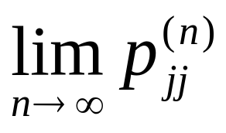
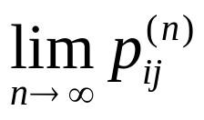
的讨论中总假设
j 正常返且 i 非常返 (暂留), 或 i 与 j 处于同一正常返类.
还考虑到
(2) 若 j 是正常返周期的, 则极限 不存在!
故尽管增加了前面的假设, 极限 很可能不存在, 即
使存在其极限一般也与初始状态 i 有关.
上面的考虑似乎告诉我们考虑整体序列 {p^{(n)}_{ij}} 的极限
不方便, 退而求其次

Slide 4
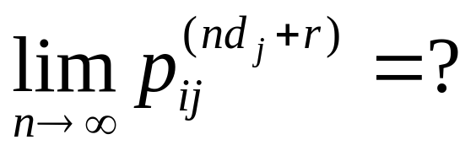
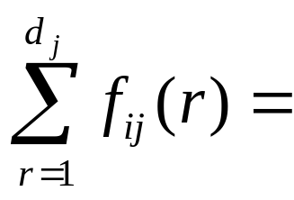
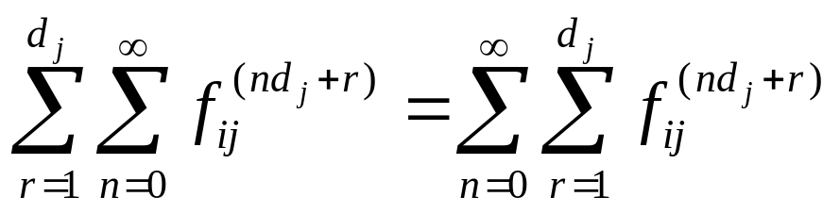
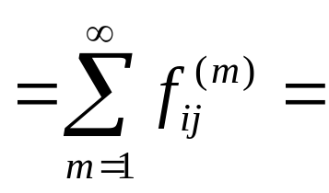

受周期链性质的启发可以考虑如下子列的极限问题:
记 f_{ij}(r) := ∑_{n≥0} f _{ij} ^{(ndj+r)} , i, j ∈ S, r =1, 2, …, d_{j}
f_{ij}(r) 表示系统从状态 i 出发, 经过形如 n=md_{j}+r (d_{j}, r 固定)
步迟早到达状态 j 的迟早概率. 于是有
注:, 当 j 非周期时, f_{ij}(1) = f_{ij} ; 而 j 是周期态时, f_{jj}(d_{j}) = 1.

Slide 5
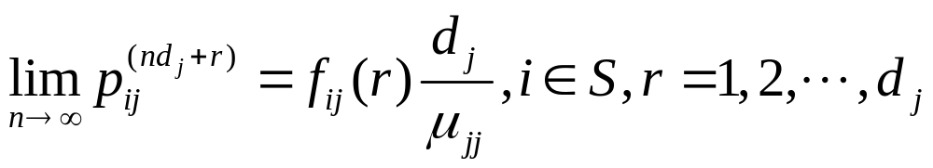
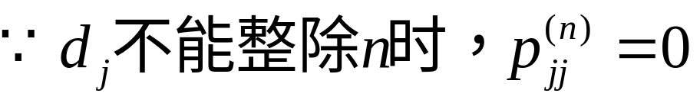
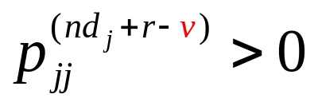
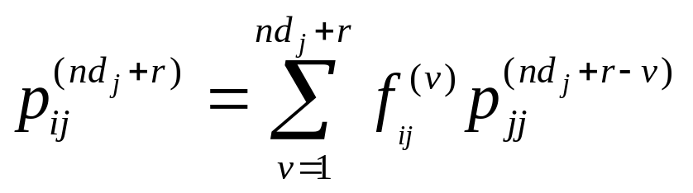
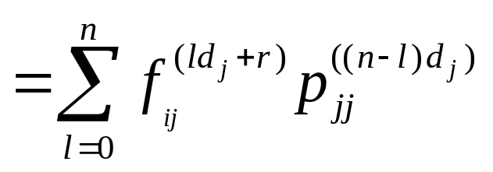
定理 1 设 j 是正常返状态, 则
其中μ_{jj} 如前定义是 j 的平均返回时间.
证
∴ 仅当 v 取形如 ld_{j}+r (l=0,1,…n) 的数时才可能有
因此

Slide 6
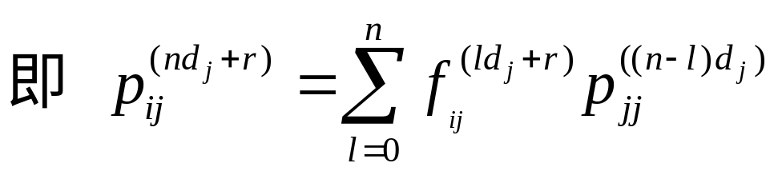

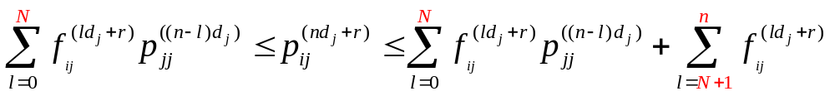

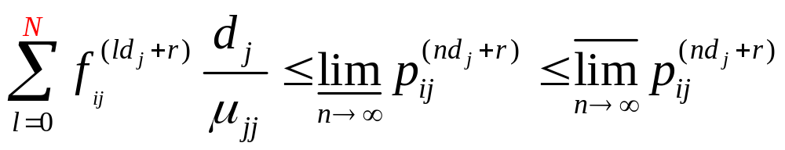
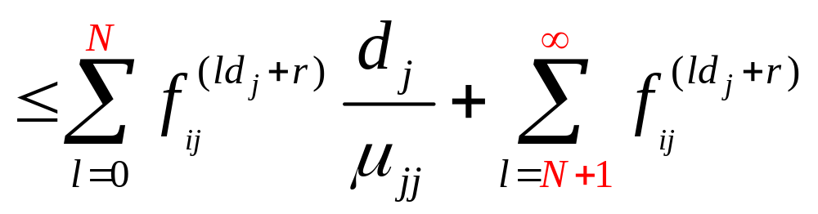

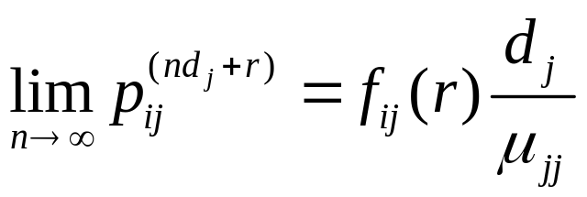
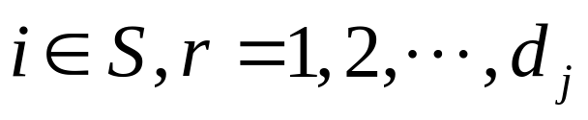

Slide 7
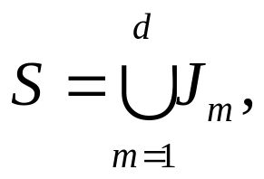
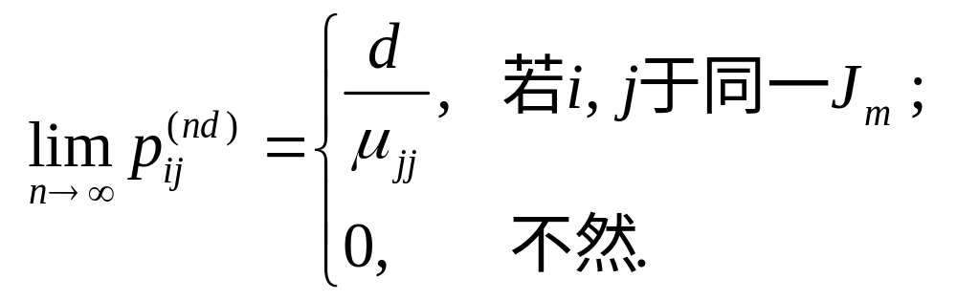
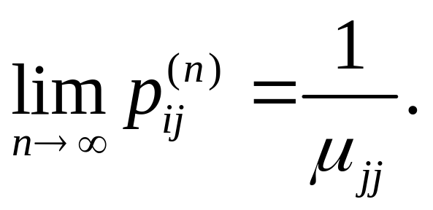
推论 设 {X_{n}: n≥0} 是不可约齐次马尔可夫链, 每个
状态都是正常返的, 周期记为 d, 状态空间 S 已被唯
一地分解为
则对任何 i, j ∈S
周期是不是假设性条件?
(不可约闭集)
特别的, 如果 d = 1, 则

Slide 8
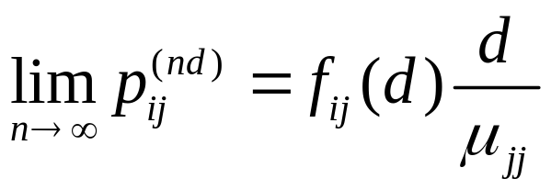
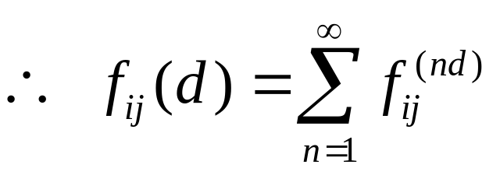
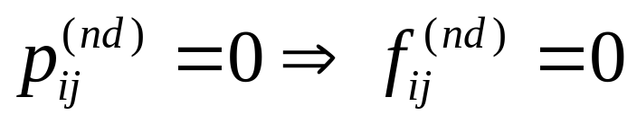
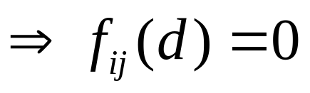
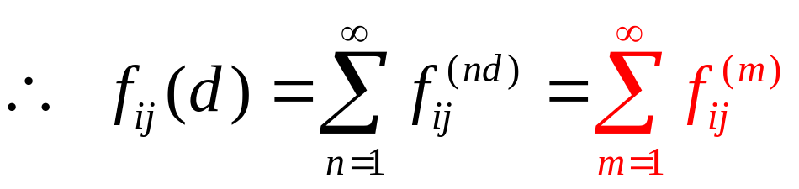
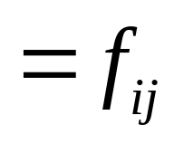
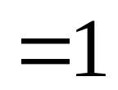
证
在定理 1 中取 r=d, 则有
∵ f_{ij}(r) = ∑_{n≥0} f _{ij} ^{(ndj+r)} ,
若 i, j 不属于同一个 J_{m}, 则
若 i, j 属于同一个 J_{m}, 则对于不是 d 的倍数的 n 必有
p^{(n)}_{ij}=0.
即得到结论.

Slide 9
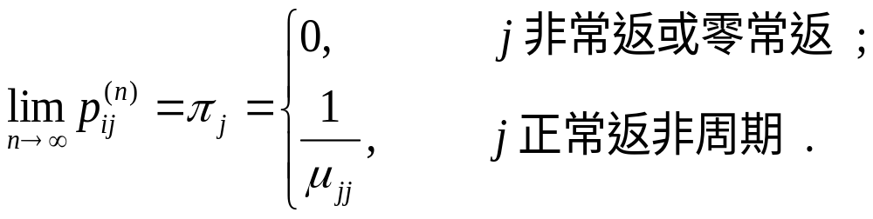
定理 2 设齐次马尔可夫链 {X_{n}: n≥0} 的状态空间
为 S, 如果存在某正数 m 使 {X_{n}: n≥0} 的一步转移
概率矩阵 P 的 m 次幂 P^{(m)}=(p^{(m)}_{ij}) 中的每个元素都
大于 0 , 则 {X_{n}: n≥0} 是不可约的, 而且任给 i, j∈ S
极限 lim_{n→∞} p^{(n)}_{ij} 存在, 且此极限与初始状态 i 无关,
记为 π_{j} , 即有

Slide 10
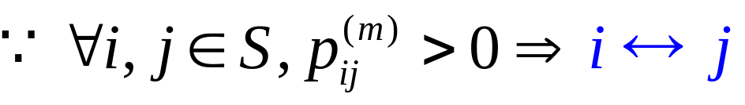
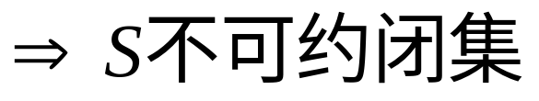
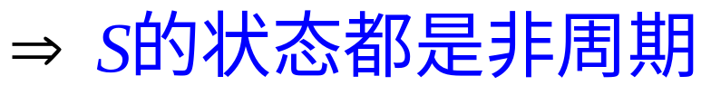
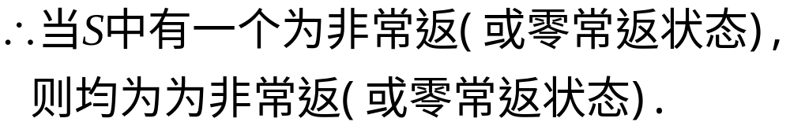
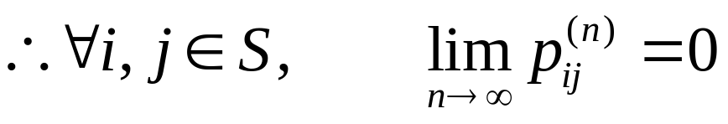
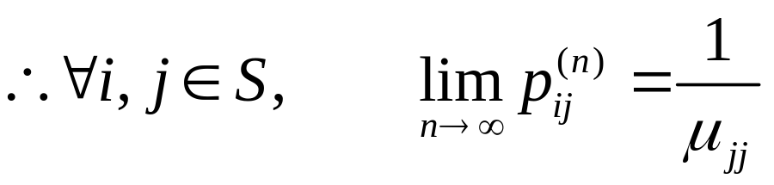
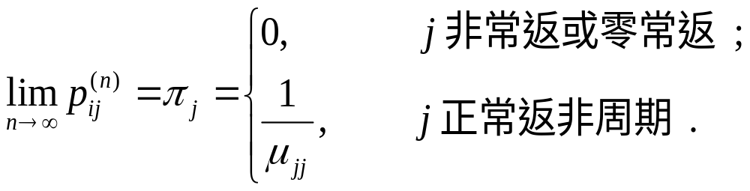
证
故

Slide 11
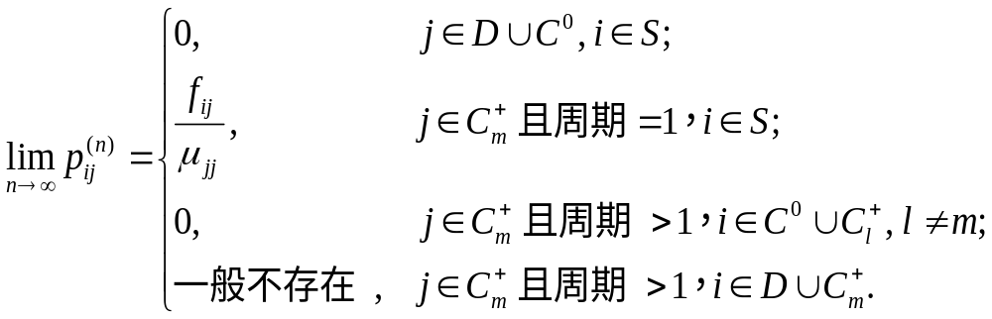
定理 3 设齐次马氏链状态空间的分解为
S = D∪C⁰ ∪C⁺₁ ∪C⁺₂ ∪…, 其中 D 为
非常返状态集, C⁰ 为零常返状态, C⁺_{m} (m≥1) 为正
常返状态闭集, 则
证 第一、三两结论本节开始已讨论, 余下为定理 1 的结论

Slide 12
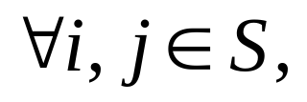

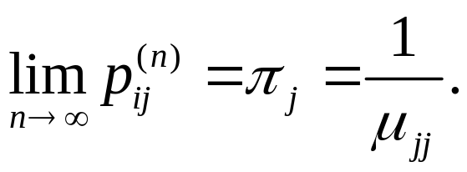
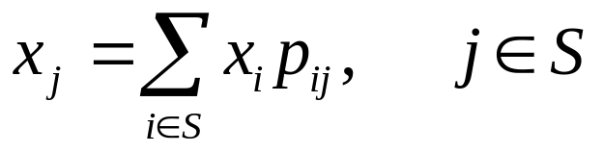
推论 设不可约马氏链的状态空间 S 的每个状态都是遍历的, 则
且此极限值与 i 无关, 记作 π_{j} , 即
进一步, {π_{j} : j∈ S} 是线性方程组
满足条件 x_{j} ≥0, ∑_{j ∈S} x_{j} =1 的唯一解.
证 因有 f_{ij}(d_{j})=f_{ij}=1, 极限结论由上定理立得; 而{π_{j} : j∈ S}
是方程组唯一解见教材.

Slide 13
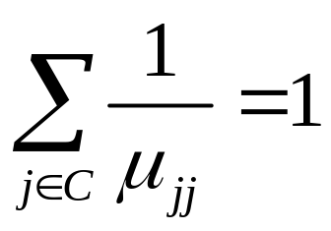
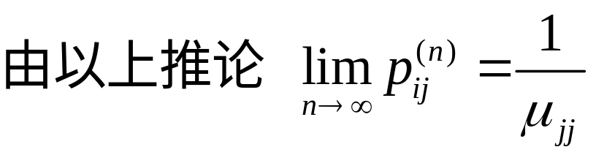
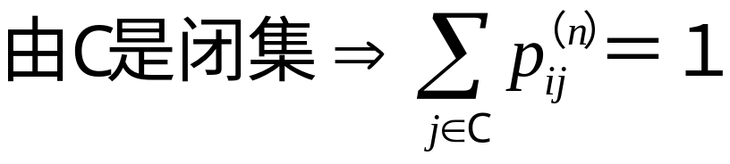
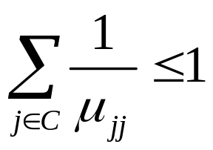
定理 4 设 C 为齐次马氏链互通的遍历状态构成的闭集，则
假设条件的等价说法?
证

Slide 14

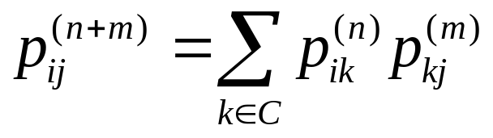
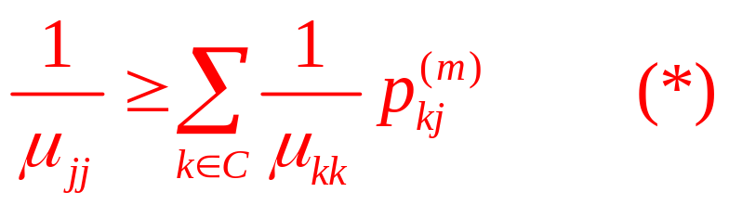
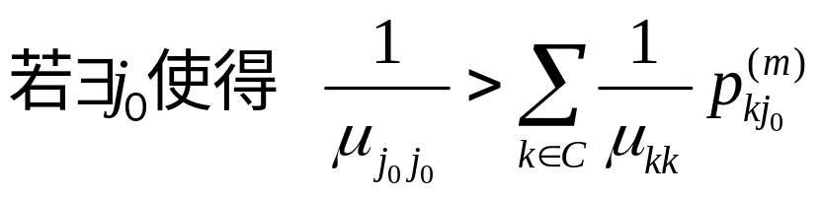

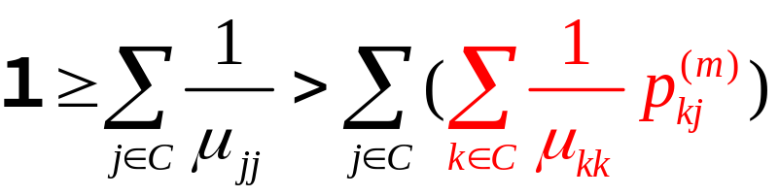
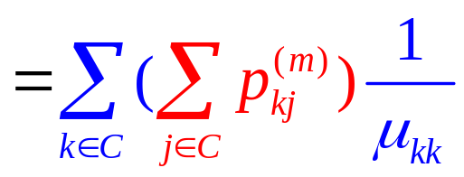



下面用反证法证明上式等号一定成立.

Slide 15
因上式关于 m 是一致地成立, 于是级数关于 m 一致收敛
从而
定理得证.
注: 本结论实际对任何正常返状态构成的不可约闭集 C 都成立! (见下一节)

Slide 16

定义 设 {X_{n}: n≥0} 是齐次马氏链, 若
则 {1/ μ_{jj}: j∈S} 构成一个概率分布, 称为该马氏链
的极限分布.
推论 不可约马尔可夫链是遍历链的充要条件
是极限分布存在且唯一.
研究一个不可约的马尔可夫链是否遍历，可从讨论
极限 lim_{n→∞}p^{(n)}_{ij} 入手，但由于计算困难可以通过对平稳
分布的讨论间接回答遍历的问题.

Slide 17



2. 平稳分布
定义 如果概率分布 {π_{j} : j∈S} 满足对于齐次马氏链
一步转移概率矩阵 P = (p_{ij}) 有
则称该概率分布为马尔可夫链的一个平稳分布.
说明 若齐次马尔可夫链有一个平稳分布 {π_{j} : j∈S }

Slide 18



定理 5 设 {π_{j} : j∈S} 是齐次马氏链 {X_{n}: n≥0} 的
一个平稳分布, 如果取 {π_{j} : j∈S} 为该马氏链的初
始分布, 即 P{X₀ = j} = π_{j} , j∈S, 则
(1) 对任意的正整数 n，都有
(2) 并且对任意的正整数 n, m 以及

Slide 19








证
乘法公式+马氏性+齐次性

Slide 20
本定理说明了 若马氏链以平稳分布作为其初始分布, 则
其绝对分布是确定的, 保持不变且该链是严平稳的序列.
问题:
一个齐次马尔可夫链是否存在平稳分布?
如果存在, 是否唯一, 又如何计算?
接下来在某些约束条件下, 我们将回答上述问题.
首先看两个显然的结果.

Slide 21



引理 1 设齐次马氏链状态空间为 S. 若 i, j ∈S, 则必存在极限
推论 4 如果齐次马尔可夫链是不可约的，它的所有状态都是常返状态，则任给 i, j∈S 有

Slide 22
定理 6 设 {X_{n}: n≥ 0} 是齐次不可约马氏链, 其状
态空间 S 的每个状态都是正常返的, 则该马氏链
有唯一平稳分布 {π_{j}: j∈S}, 其中 π_{j} = 1/ μ_{jj .}
特别的, 若 S 中的每个状态都是遍历状态，则
{X_{n}: n≥ 0} 有唯一的同上的平稳分布, 且此时的平
稳分布就是极限分布.
证 略

Slide 23

平稳分布的计算一般通过求解如下方程组
对一般的马尔可夫链, 如果可约, 则极限分布一定不存在. 平稳分布可能存在, 也可能不存在. 若存在, 可能不唯一(有无穷多个).

Slide 24

引理 2 设 C 是齐次马氏链正常返状态构成的不可约闭集, 则
证
设 C 的周期为 d , 则它可唯一地分解为 d 个互不交集
合的并, 即 C=∪_{1 ≤ m ≤d} J_{m} . 故 lim_{n→∞} p^{(nd)}_{ij}=d/μ_{ij}.
现定义一步转移概率矩阵 Q≡(q_{ij}):=(p^{(d)}_{ij}), 则每个 J_{m} 相对
转移概率阵为 Q 的马氏链来说是不可约闭集, 且每个状态
都是非周期的 (由周期的性质 (3) 立得). 故对 Q 而言下列极限存在
π_{j}(d):=lim q^{(n)}_{ij}=lim p^{(nd)}_{ij}=d/μ_{ij}, i, j∈J_{m}.

Slide 25
且
∑_{j∈Jm}π_{j}^{(d)}= 1, 即 ∑_{j∈Jm} 1/μ_{ij}=1/d, m=1,2,…d.
因此
∑_{j∈C} 1/μ_{ij} = ∑_{1≤m≤ d}∑_{j∈Jm} 1/μ_{ij} =1.
从而结论得证.

Slide 26

定理 7 设齐次马氏链状态空间的分解为
S = D∪C⁰∪C⁺₁∪C⁺₂∪…=Q∪H,
D 是非常返状态集, C⁰ 是零常返状态集, C⁺_{m} (m≥1)
是正常返状态的不可约闭集, Q = D∪C⁰ , H=∪_{γ∈Γ}C⁺_{γ}
如果 π_{j} ≥0, j ∈ S, ∑_{j ∈ S} π_{j} < ∞, 那么
{π_{j} : j ∈ S} 是该齐次马氏链的一个平稳分布等价于
存在非负数列 {λ_{γ}: γ∈ Γ} 使得下面三条件满足:
注: Γ 所含元素的个数即正常返集的个数

Slide 27
推论 5 对于齐次马氏链
(1) 其平稳分布存在的充要条件是存在正常返状态
的不可约闭集. 等价地, 不存在平稳分布的充要
条件是 H=Φ
(2) 存在唯一的平稳分布的充要条件是恰有一个正
常返状态的不可约闭集.
(3) 存在无穷多个平稳分布的充要条件是至少有两
个不同的正常返状态的不可约闭集.
(4) 不可约链存在唯一的平稳分布的充要条件是所
有状态都是正常返状态.

Slide 28



定理 8 不可约齐次马尔可夫链 {X_{n}: n≥ 0} 具有平
稳分布的充要条件是线性方程组
有非零的绝对收敛解
而且此时还有

Slide 29

例 1. 设状态空间为 S = {0,1,2} 的马尔可夫链, 其一步转移概率矩阵为
0.5
0.4
0.1
P =
0.3
0.4
0.3
0.2
0.3
0.5
试求它的极限分布.
解 易知此链为不可约遍历链,
故其极限分布就是平稳分布.
1
0
0
1
解
记
I =
e =
0
1
0
1
0
0
1
1
π(P-I)=0
则上方程组等价于
即
π(P-I, e)=(0 0 0 1)
πe =1

Slide 30



使用初等列变换得
-0.5
0.4
0.1
1
-5
4
1
1
0
4
1
1
0.3
-0.6
0.3
1
3
-6
3
1
0
-6
3
1
0.2
0.3
-0.5
1
2
3
-5
1
0
3
-5
1
0
0
0
1
0
0
0
1
0
0
0
1
0
0
0
1
0
0
0
1
0
-10
2
1
0
0
2
1
0
-1
-6
1
0
-31
-6
1
0
-4
-1
1
0
-9
-1
1
得

Slide 31

例 2. 设齐次马尔可夫链的状态空间 S = {0,1,2,3,4},其一步转移概率矩阵为
求它的平稳分布.

Slide 32







解
易知是不可约链, 且为遍历链, 故平稳分布存在唯一.
解如下四元线性方程组
得
故平稳分布为

Slide 33


例 3. 设有状态空间 S = {0, 1, 2, 3, 4, 5, 6}的齐次马尔可夫链, 其一步转移概率矩阵为
(1) 试对 S 进行分类, 并说明各状态类型.
(2) 求平稳分布, 其平稳分布是否唯一? WHY?
(3) 求

Slide 34









解
依题意有状态转移图
5
6
0
1
2
3
4
(1)
(2) 由(1)知,该链有三个不同的正常返不可约闭集,

Slide 35







所以平稳分布不唯一.
三个闭集 C⁺₁, C⁺₂, C⁺₃对应的转移概率矩阵分别为
1/2
1/2
0
1/2
1/2
P₁=
0
2/3
1/3
P₂=
P₃= (1)
1/3
0
2/3
1/2
1/2
解方程组
平稳分布为
其中 l₁+l₂+l₃=1, l₁, l₂, l₃ ≥ 0.

Slide 36





